Slide 1
이벤트

Slide 2
난 소중하니 직원한테 부탁 (갑질 메타)
직원
자물쇠
(3) 통보
(1) 부탁
(2) I will be back
(4) 통보 후

Slide 3
난 소중하니 직원한테 부탁 (갑질 메타)
자물쇠
식당 관리자
영혼

Slide 4
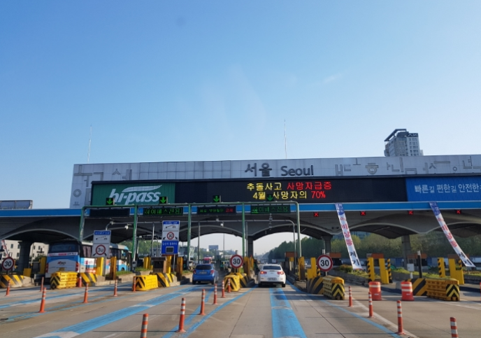
Auto reset event
문이 자동으로 잠긴다

Slide 5
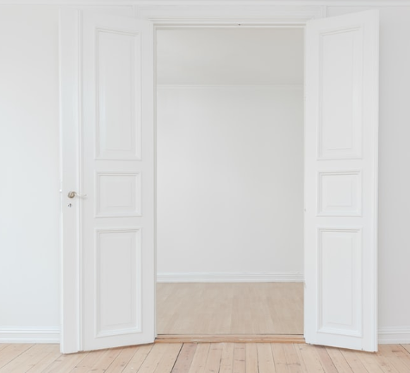
manual reset event
문이 수동으로 잠긴다

